Slide 1
Taller de Geometria 7°Basico
Colegio Numancia
Fecha: Lunes 05 de Abril
Objetivo: Caracterizar la circunferencia y el círculo y sus elementos.

Slide 2
Ruta de aprendizaje
Desafios
Elementos del Circulo y circunferencia
Actividad
Resumen y cierre
Preguntas.

Slide 3
Desafios

Slide 4
Calcula la secuencia.
8
6
1
5
7

Slide 5
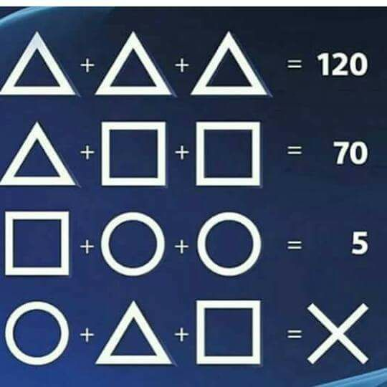
Calcula la secuencia.
40 40 40
40 15 15
15 20 20
55
20 40 15 75

Slide 6
Recordemos …

Slide 7
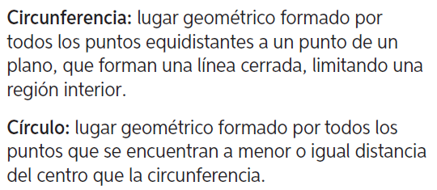
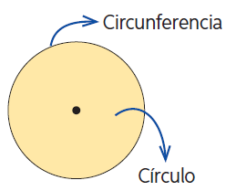
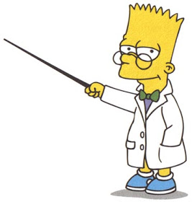
¿Qué son una circunferencia y un círculo?
Centro

Slide 8
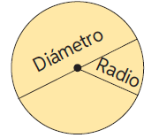
¿Cuáles son los elementos del círculo?

Slide 9
Revisemos la Actividad de la clase anterior

Slide 10
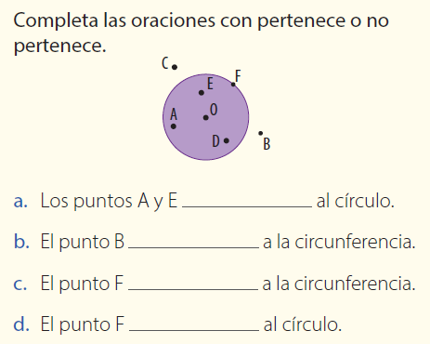
Actividad 3.
pertenecen
No pertenece
pertenecen
pertenece

Slide 11
Actividad. Practica en casa
Intersectar: es cuando dos figuras se tocan o chocan entre ella(tienen puntos en común)
Patricio
Si la distancia entre los centros es menor que la suma de sus radios, las circunferencias se intersectan en dos puntos

Slide 12
Romina
Si ambos centros son iguales y es el mismo radio se intersectan en infinitos puntos.

Slide 13
Resumen y preguntas
Hoy aprendimos a:
Caracterizar un circulo y circunferencia.
Estudiamos los elementos del circulo.

